Slide 1
IV НАУЧНО-МЕТОДИЧЕСКАЯ ДЕКАДА «АКТУАЛЬНЫЕ ВОПРОСЫ НАУКИ И ПРАКТИКИ В ОБРАЗОВАТЕЛЬНОМ ПРОСТРАНСТВЕ РЕГИОНА»
«Сетевое взаимодействие ДОО
с социальными партнерами
в рамках воспитательного сопровождения детей дошкольного возраста
через ознакомление
с основами пожарной безопасности»
Выступающий:
Мозолина Маргарита Леонидовна старший воспитатель
БДОУ СМО «Детский сад №21»
15–16 ноября 2023 г.

Slide 2
IV НАУЧНО-МЕТОДИЧЕСКАЯ ДЕКАДА «АКТУАЛЬНЫЕ ВОПРОСЫ НАУКИ И ПРАКТИКИ В ОБРАЗОВАТЕЛЬНОМ ПРОСТРАНСТВЕ РЕГИОНА»
Условия:
1. Готовность администрации к диалогу с участниками образовательного процесса и представителя общественности.
2. Наличие у ДОО опыта эффективного сотрудничества с социальными партнерами по разным направлениям деятельности.
3. Внедрение инновационных процессов в образовательный процесс, направленных на развитие современного детского сада.

Slide 3
IV НАУЧНО-МЕТОДИЧЕСКАЯ ДЕКАДА «АКТУАЛЬНЫЕ ВОПРОСЫ НАУКИ И ПРАКТИКИ В ОБРАЗОВАТЕЛЬНОМ ПРОСТРАНСТВЕ РЕГИОНА»
«Воспитательное сопровождение формирования навыков безопасной жизнедеятельности и образа жизни детей дошкольного возраста через ознакомление с основами пожарной безопасности»
Статистика

Slide 4
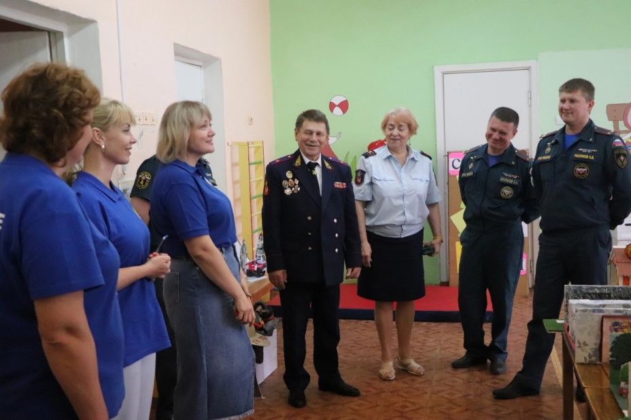
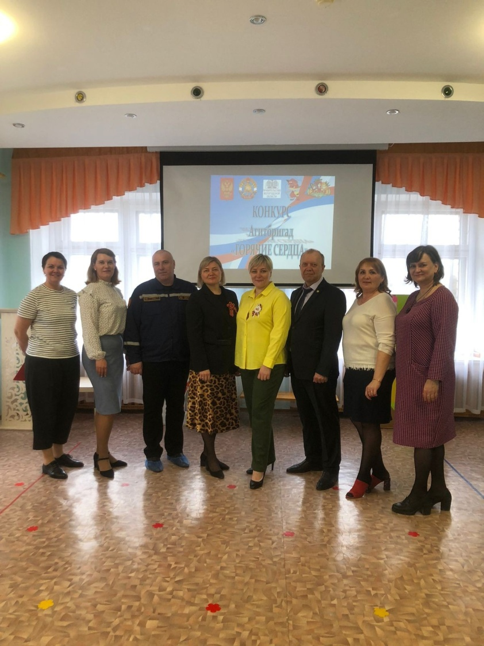
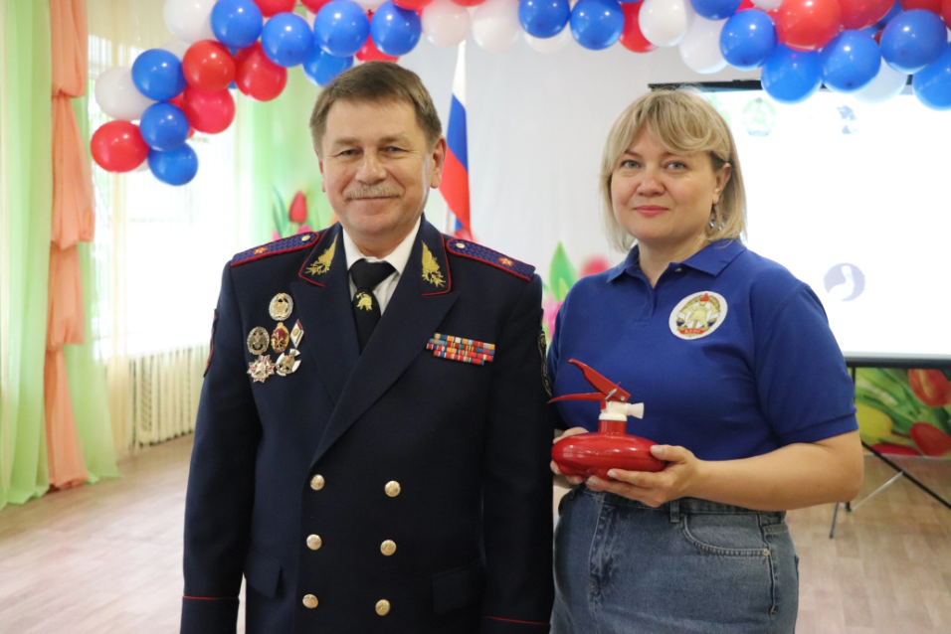
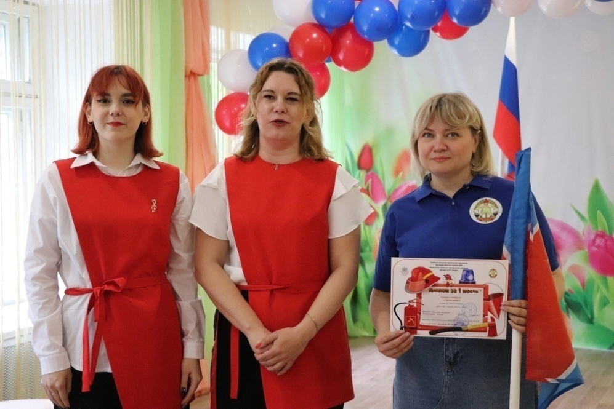
IV НАУЧНО-МЕТОДИЧЕСКАЯ ДЕКАДА «АКТУАЛЬНЫЕ ВОПРОСЫ НАУКИ И ПРАКТИКИ В ОБРАЗОВАТЕЛЬНОМ ПРОСТРАНСТВЕ РЕГИОНА»
Наши социальные партнёры

Slide 5
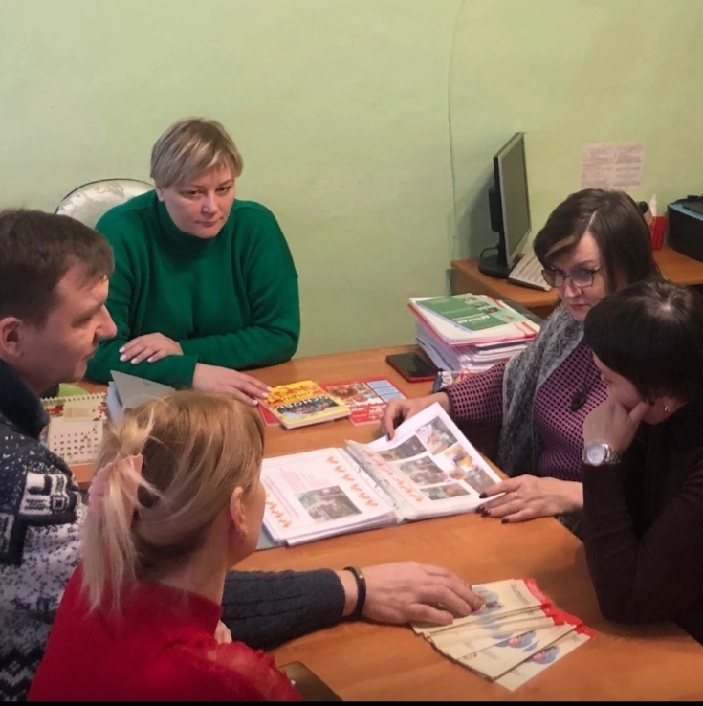
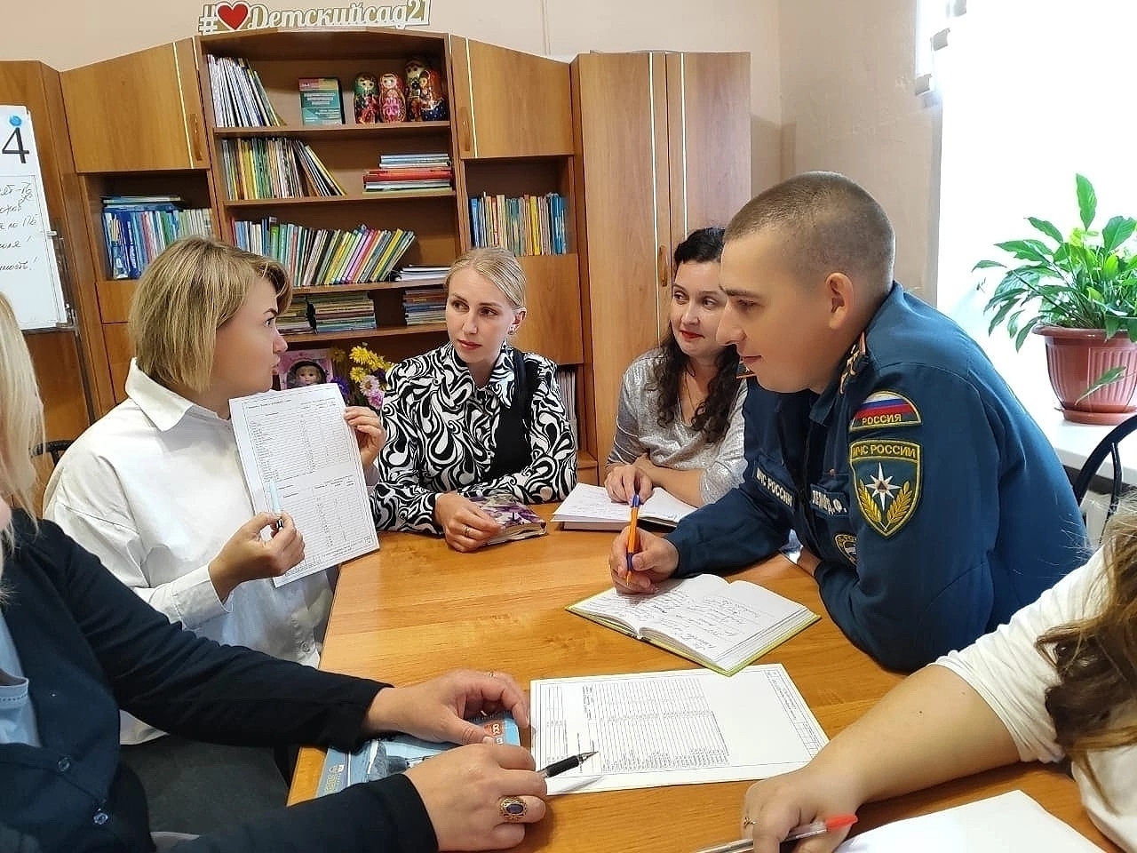
IV НАУЧНО-МЕТОДИЧЕСКАЯ ДЕКАДА «АКТУАЛЬНЫЕ ВОПРОСЫ НАУКИ И ПРАКТИКИ В ОБРАЗОВАТЕЛЬНОМ ПРОСТРАНСТВЕ РЕГИОНА»
Заседания по определению путей совместной деятельности, рефлексия.

Slide 6
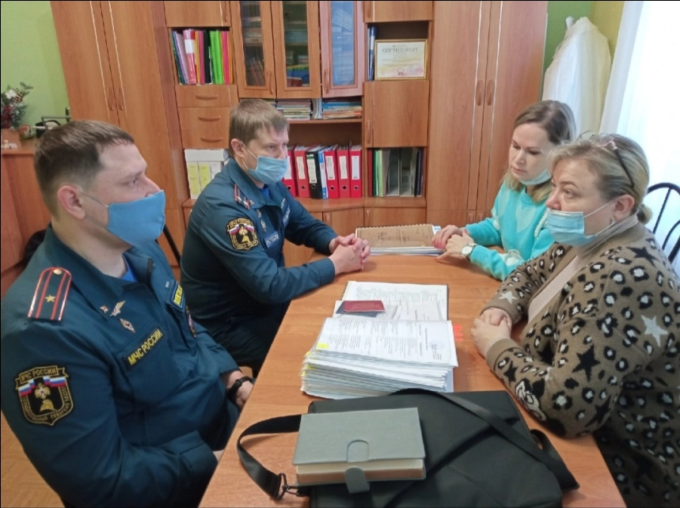
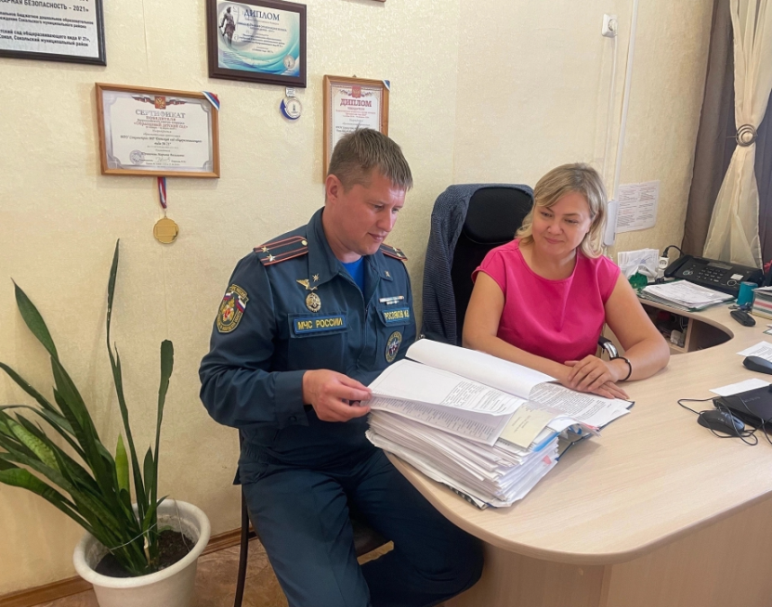
IV НАУЧНО-МЕТОДИЧЕСКАЯ ДЕКАДА «АКТУАЛЬНЫЕ ВОПРОСЫ НАУКИ И ПРАКТИКИ В ОБРАЗОВАТЕЛЬНОМ ПРОСТРАНСТВЕ РЕГИОНА»
Заседания по определению путей совместной деятельности, рефлексия

Slide 7
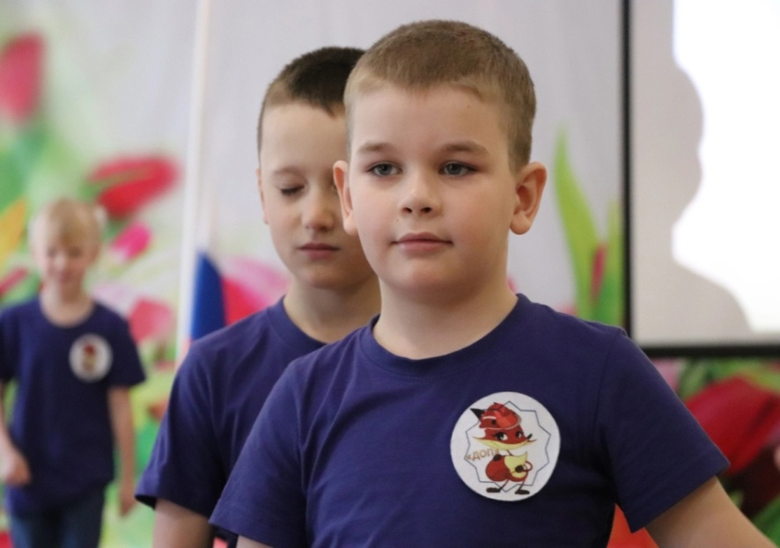
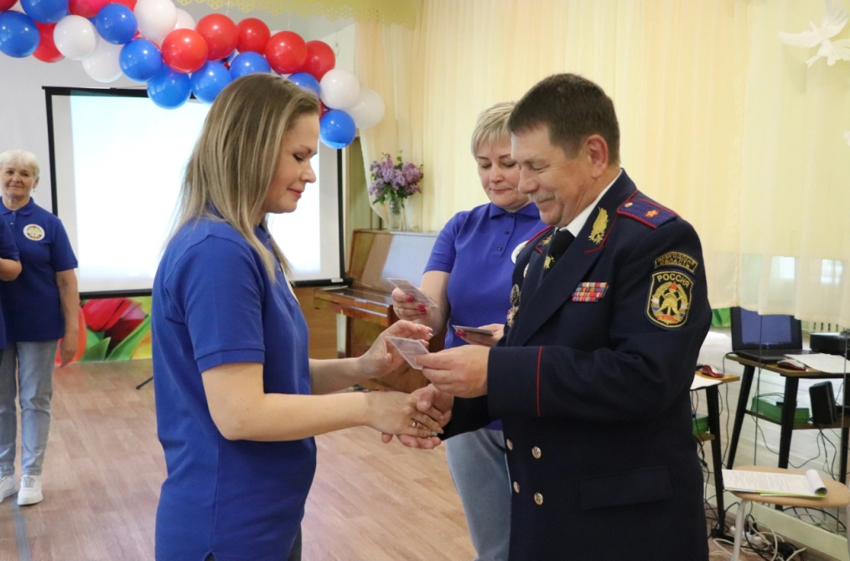
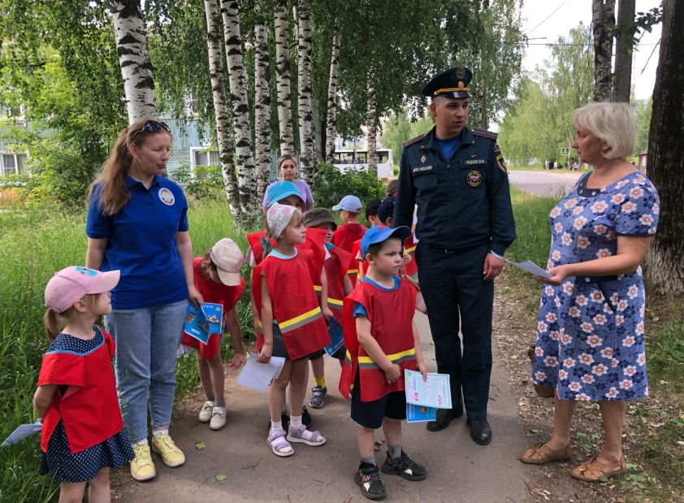
IV НАУЧНО-МЕТОДИЧЕСКАЯ ДЕКАДА «АКТУАЛЬНЫЕ ВОПРОСЫ НАУКИ И ПРАКТИКИ В ОБРАЗОВАТЕЛЬНОМ ПРОСТРАНСТВЕ РЕГИОНА»
Мотивация для детей
для детей
для педагогов
для социальных партнеров
-достижение результатов воспитанников в области основ пожарной безопасности,
- повышение педагогической компетентности в вопросах безопасности жизнедеятельности детей,
-повышение имиджа педагога и детского сада,
-повышение квалификации.
-получение нового опыта сотрудничества,
-демонстрация своей деятельности,
-творческая самореализация,
- ранняя профориентация дошкольников,
-повышение статуса профессии «Пожарный».
-игровая,
- познавательная,
-творческая,
-самореализация.

Slide 8
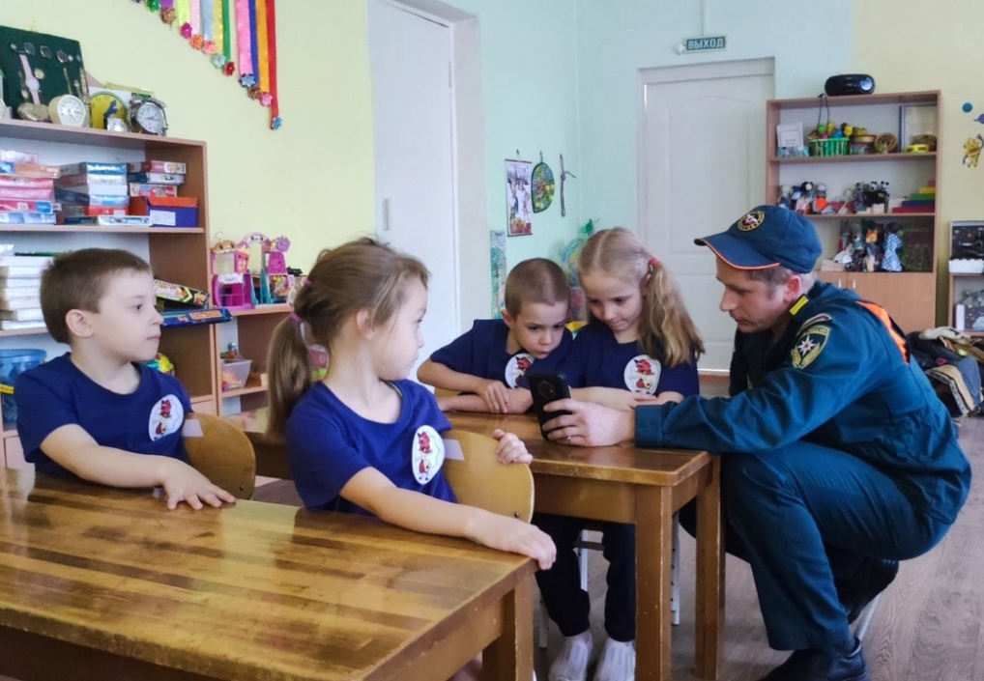
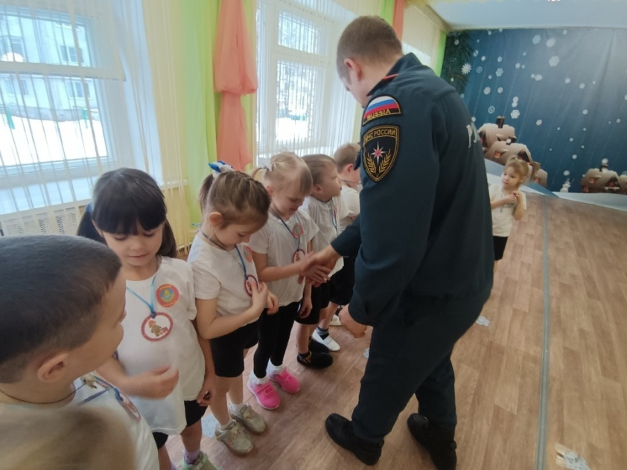
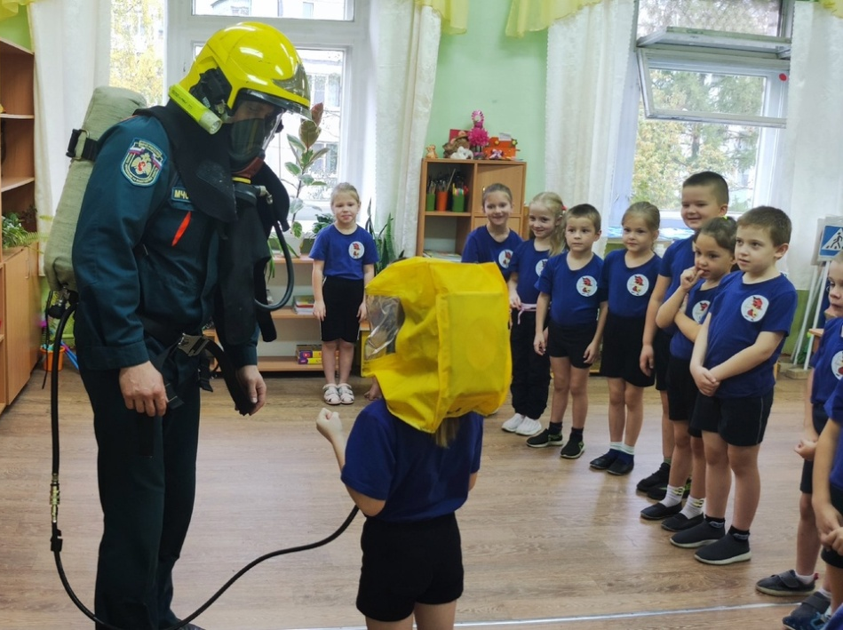
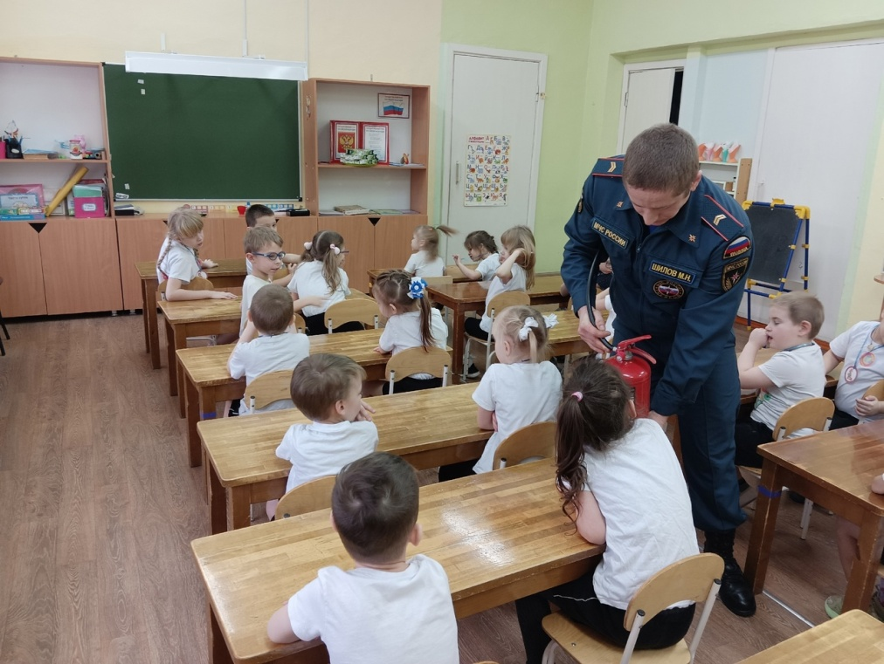
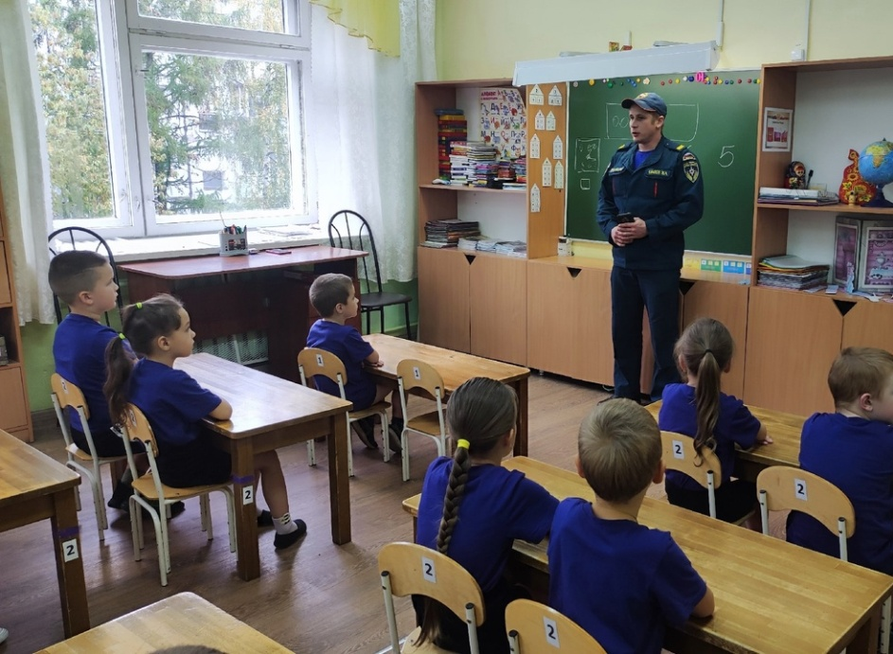
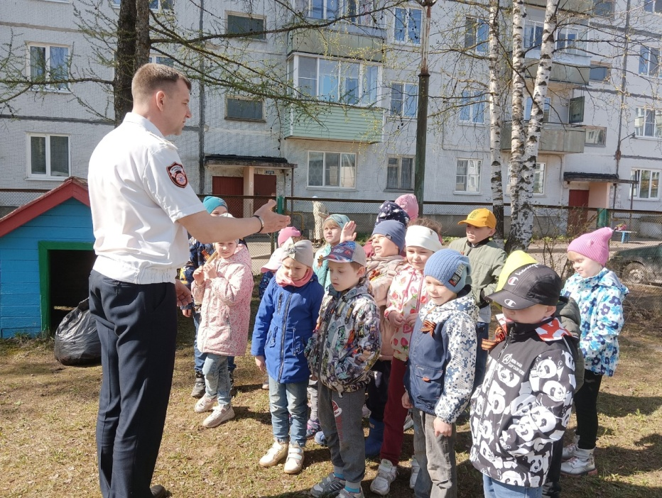
IV НАУЧНО-МЕТОДИЧЕСКАЯ ДЕКАДА «АКТУАЛЬНЫЕ ВОПРОСЫ НАУКИ И ПРАКТИКИ В ОБРАЗОВАТЕЛЬНОМ ПРОСТРАНСТВЕ РЕГИОНА»
ОБРАЗОВАТЕЛЬНАЯ ДЕЯТЕЛЬНОСТЬ

Slide 9
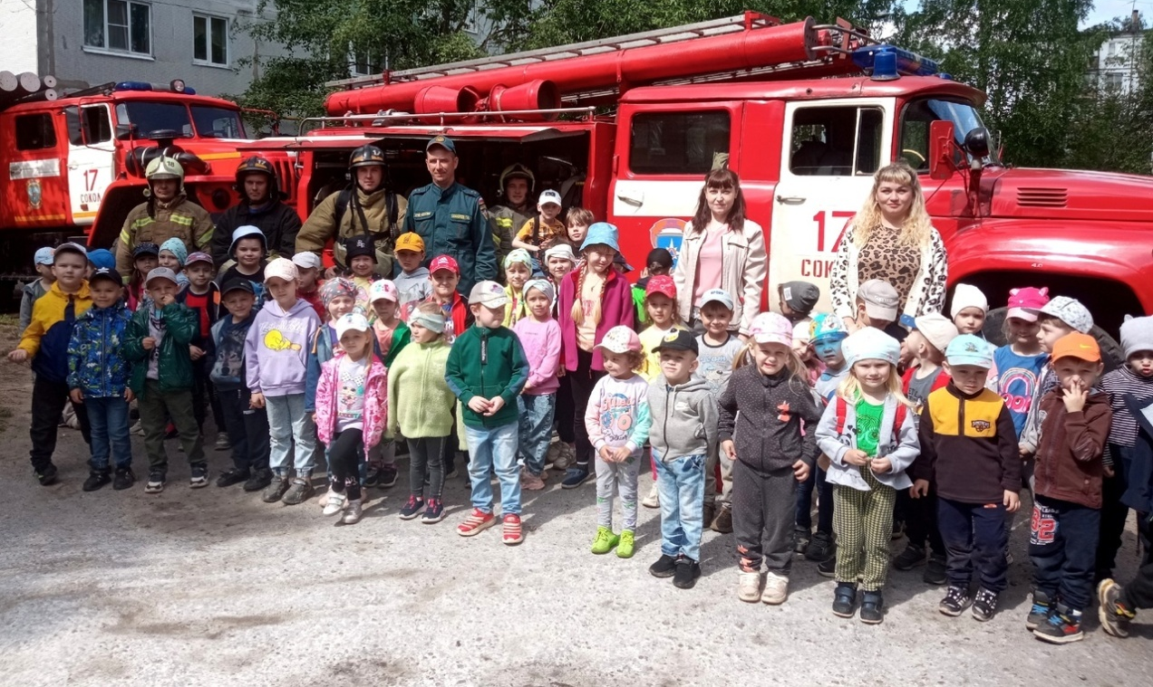
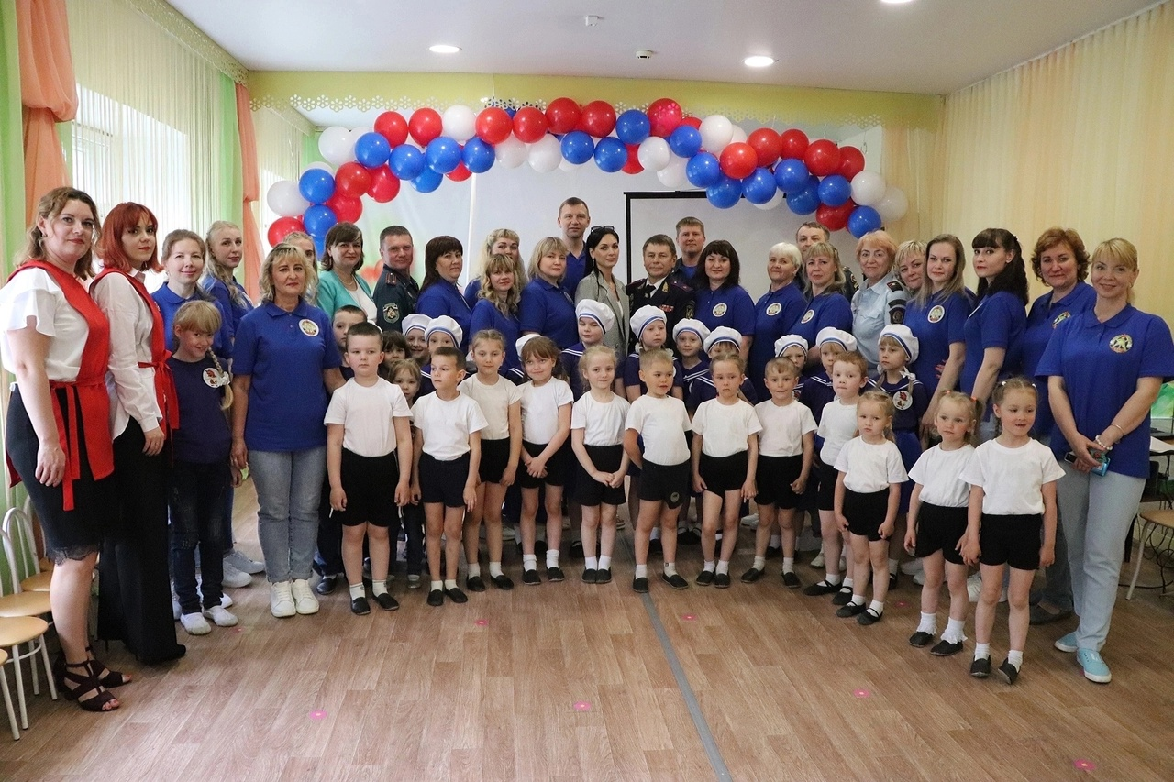
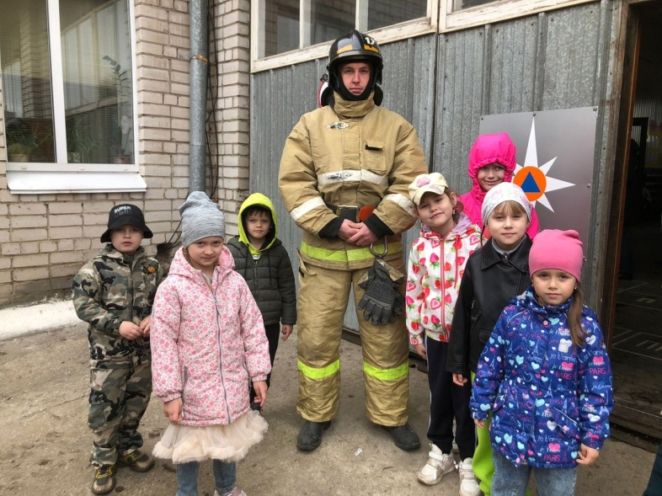
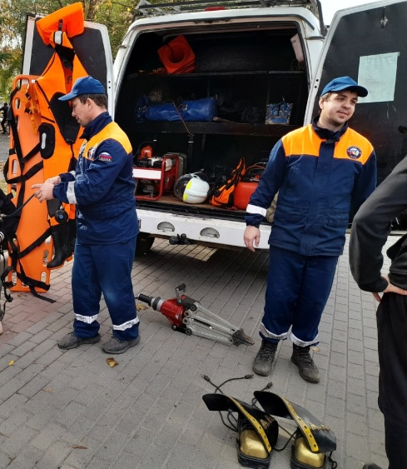
IV НАУЧНО-МЕТОДИЧЕСКАЯ ДЕКАДА «АКТУАЛЬНЫЕ ВОПРОСЫ НАУКИ И ПРАКТИКИ В ОБРАЗОВАТЕЛЬНОМ ПРОСТРАНСТВЕ РЕГИОНА»
ВСТРЕЧИ С ИНТЕРЕСНЫМИ ЛЮДЬМИ

Slide 10
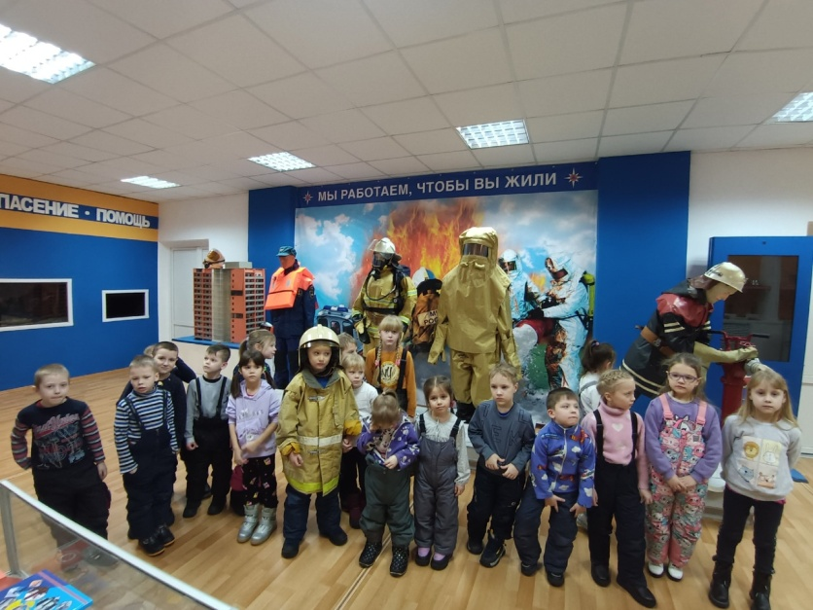
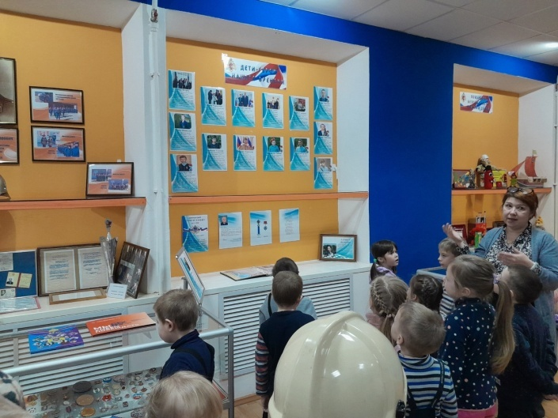
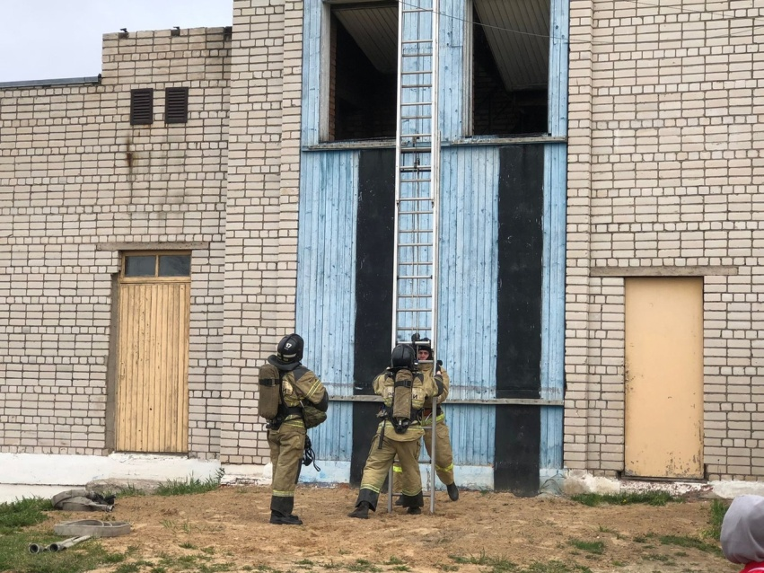
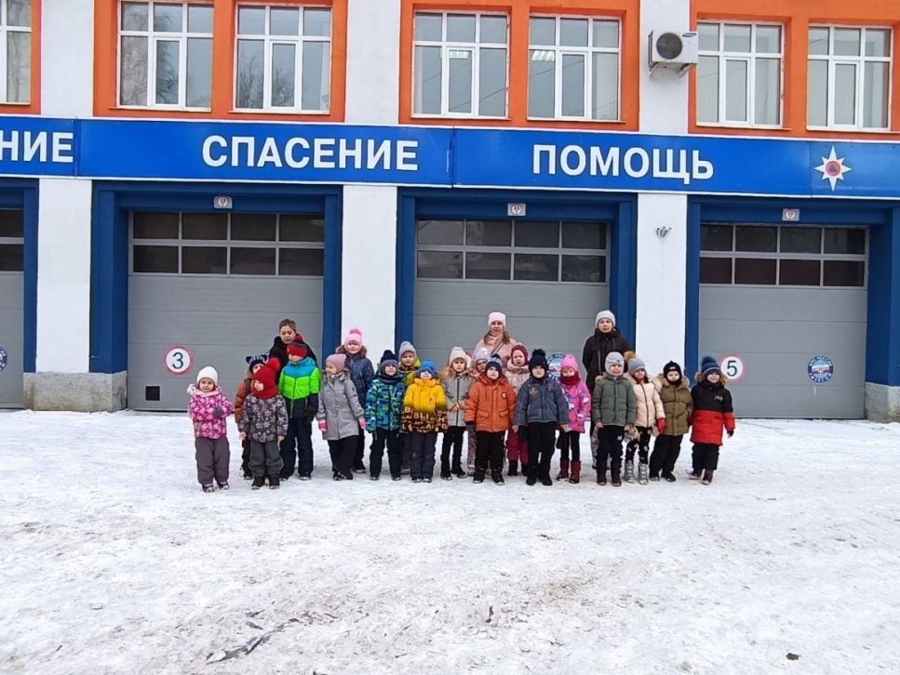
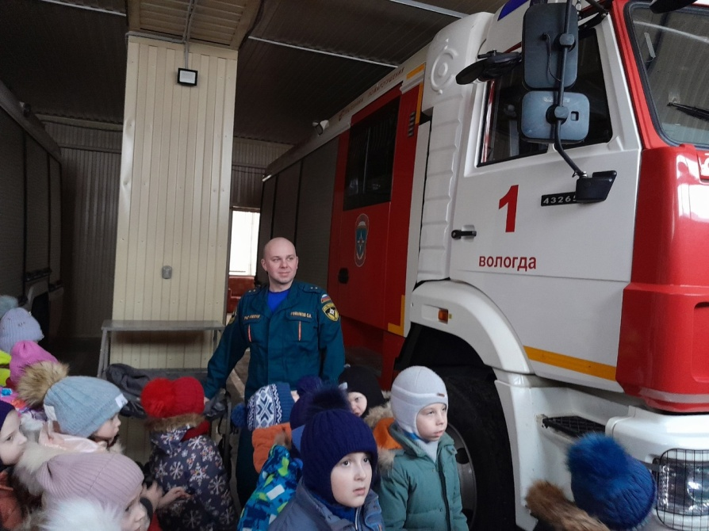
IV НАУЧНО-МЕТОДИЧЕСКАЯ ДЕКАДА «АКТУАЛЬНЫЕ ВОПРОСЫ НАУКИ И ПРАКТИКИ В ОБРАЗОВАТЕЛЬНОМ ПРОСТРАНСТВЕ РЕГИОНА»
ЭКСКУРСИИ

Slide 11
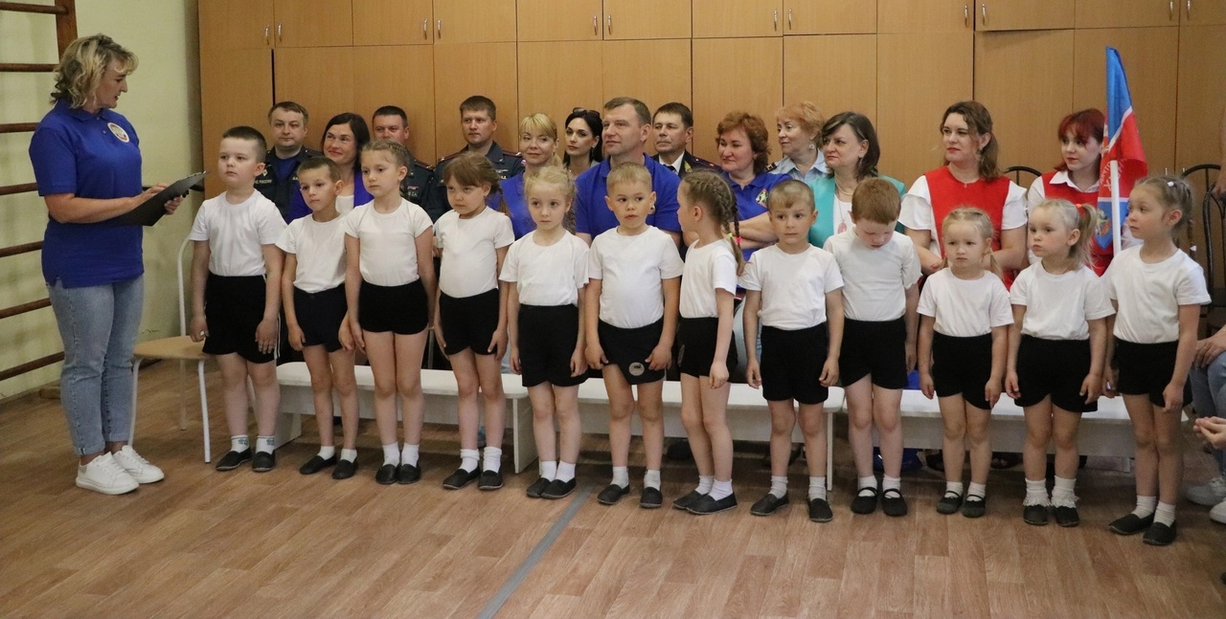
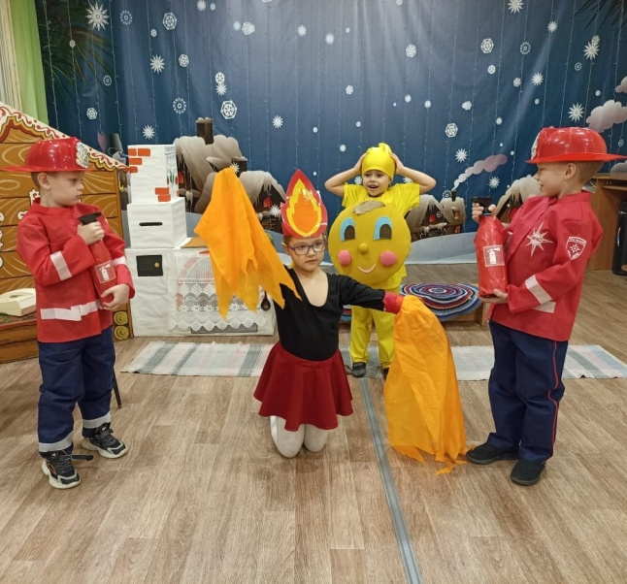
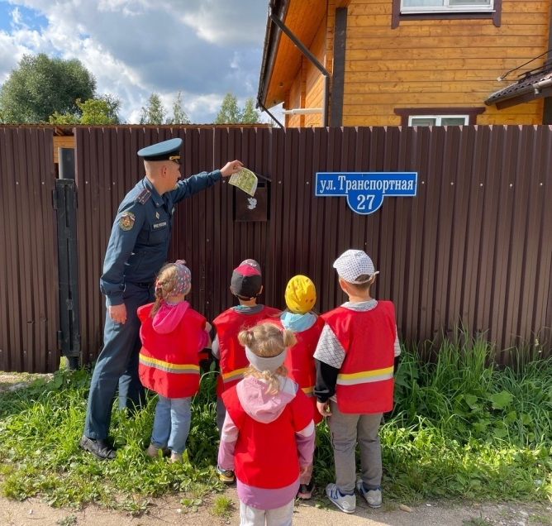
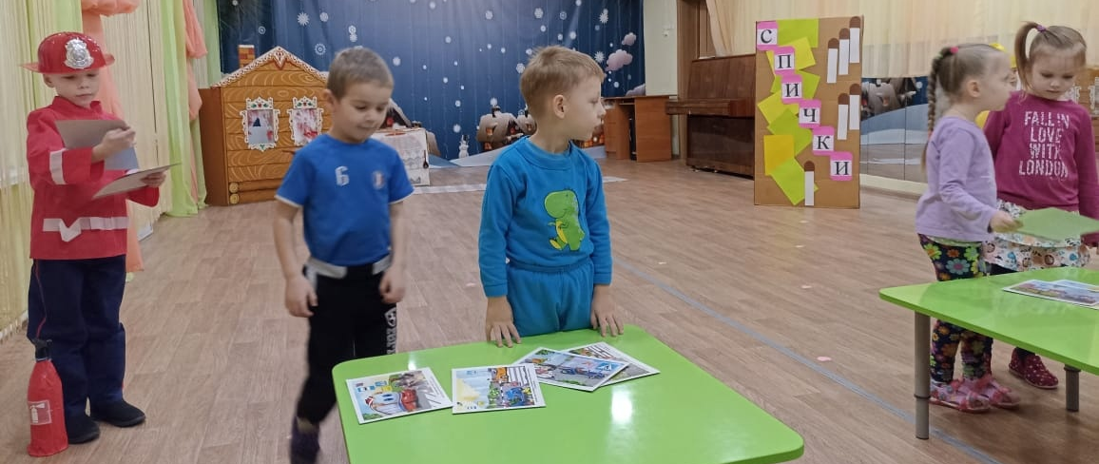
IV НАУЧНО-МЕТОДИЧЕСКАЯ ДЕКАДА «АКТУАЛЬНЫЕ ВОПРОСЫ НАУКИ И ПРАКТИКИ В ОБРАЗОВАТЕЛЬНОМ ПРОСТРАНСТВЕ РЕГИОНА»
РЕАЛИЗАЦИЯ ПРОЕКТА ДОШКОЛЬНЫЙ ОТРЯД ПОЖАРНЫХ

Slide 12
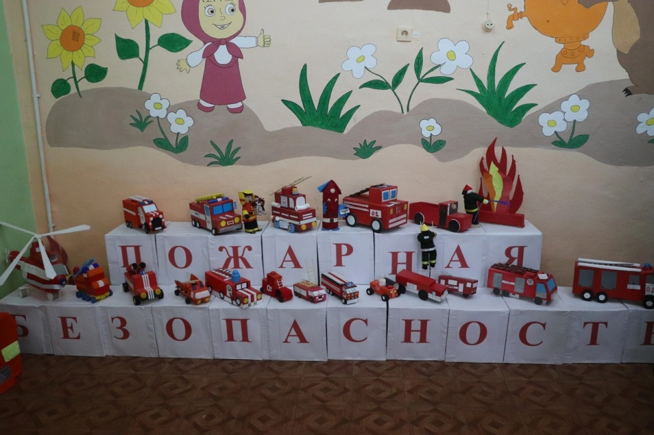
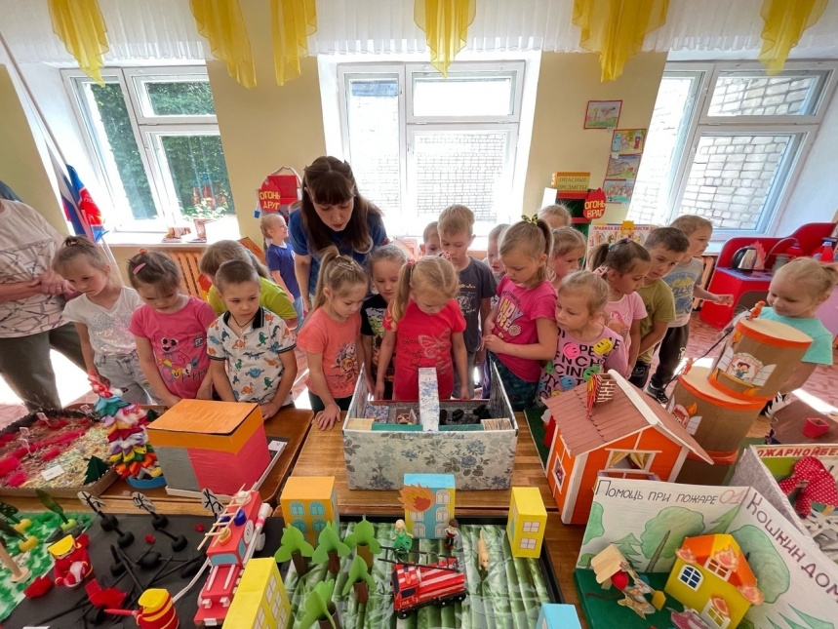
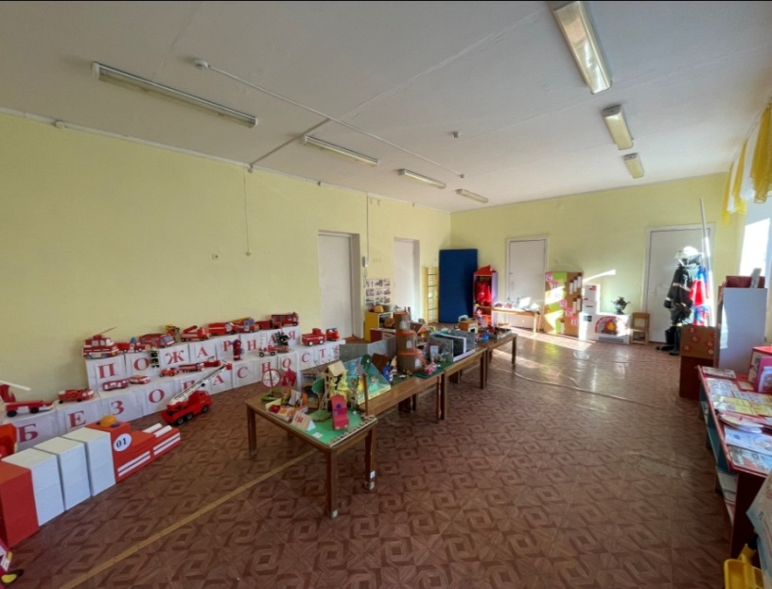
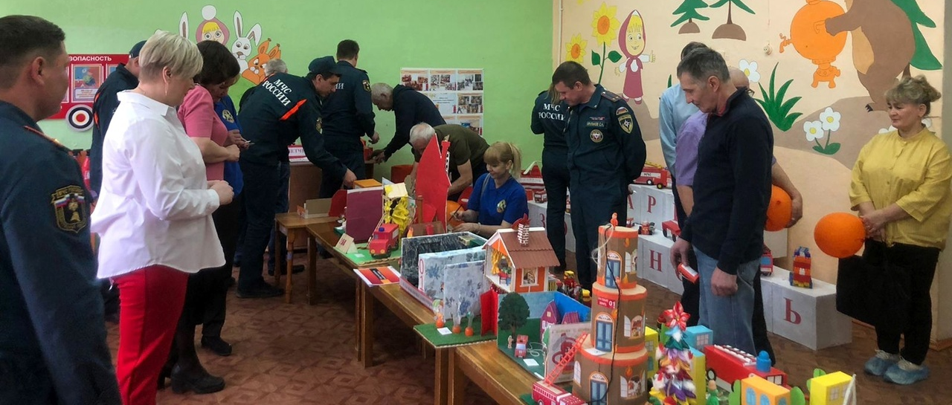
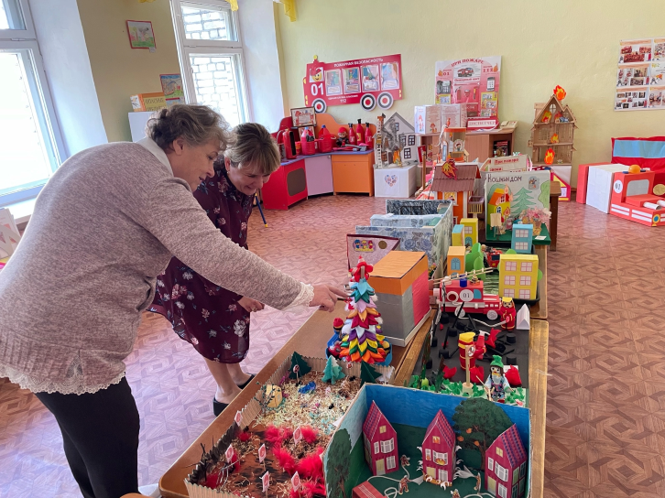
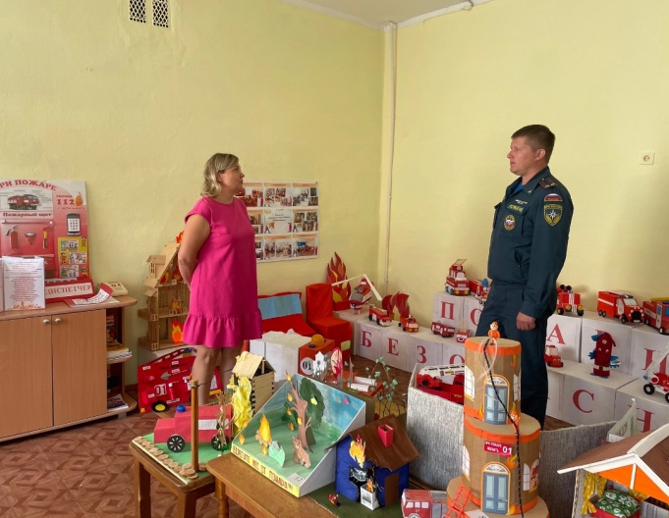
IV НАУЧНО-МЕТОДИЧЕСКАЯ ДЕКАДА «АКТУАЛЬНЫЕ ВОПРОСЫ НАУКИ И ПРАКТИКИ В ОБРАЗОВАТЕЛЬНОМ ПРОСТРАНСТВЕ РЕГИОНА»
КЛАСС - МУЗЕЙ ПО ПОЖАРНОЙ БЕЗОПАСНОСТИ

Slide 13
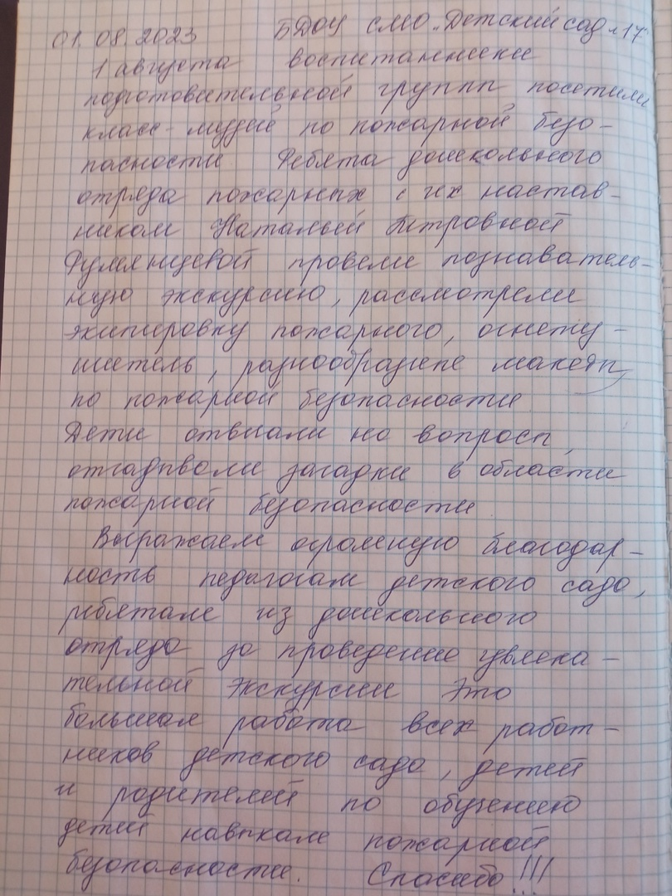
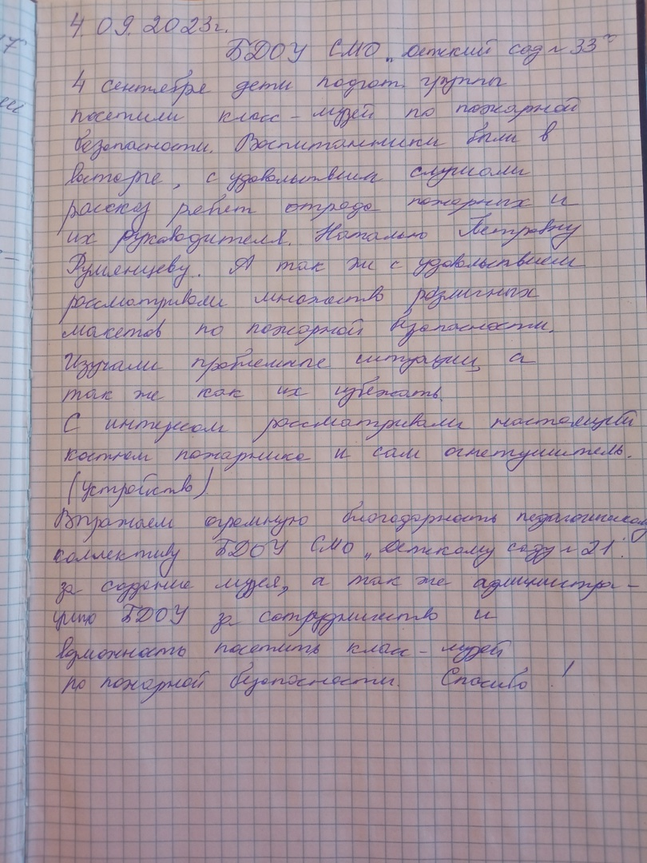
IV НАУЧНО-МЕТОДИЧЕСКАЯ ДЕКАДА «АКТУАЛЬНЫЕ ВОПРОСЫ НАУКИ И ПРАКТИКИ В ОБРАЗОВАТЕЛЬНОМ ПРОСТРАНСТВЕ РЕГИОНА»
ОТЗЫВЫ ПОСЕТИТЕЛЕЙ КЛАССА – МУЗЕЯ
«Пожарная безопасность»

Slide 14
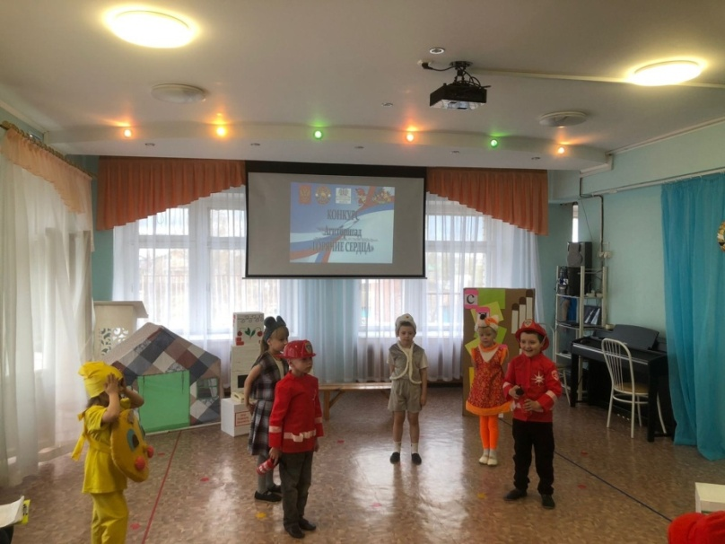
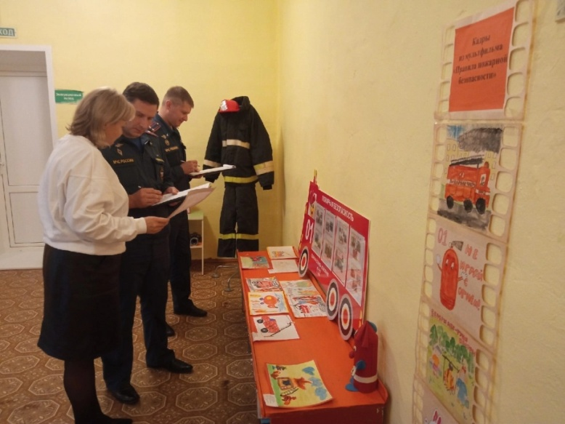
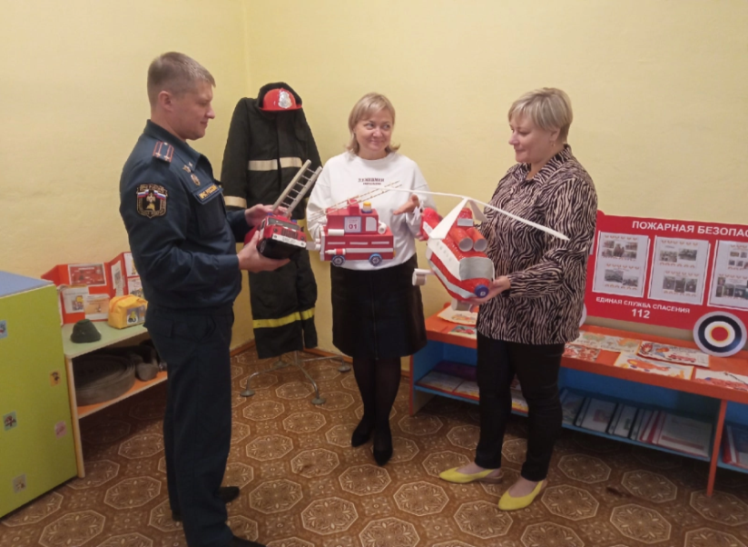
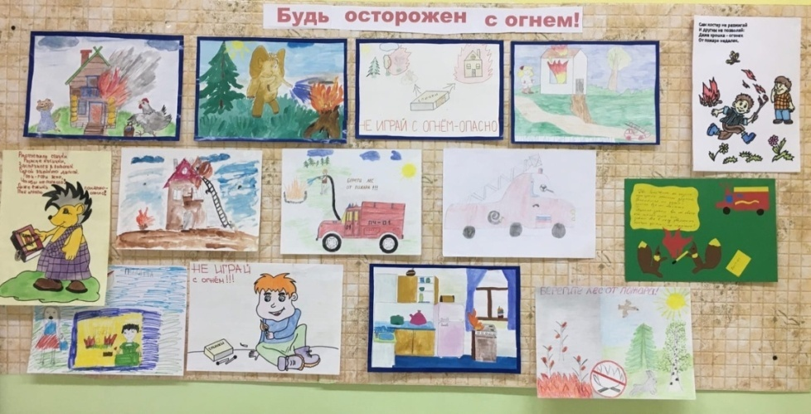
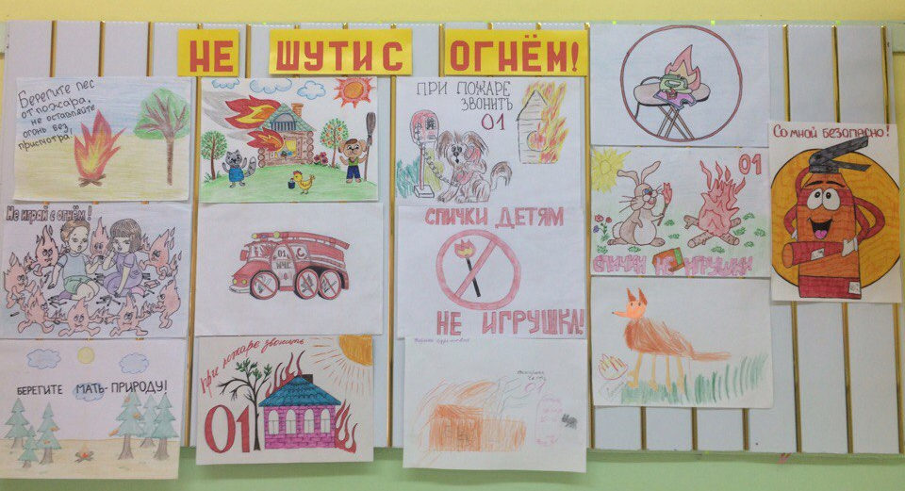
IV НАУЧНО-МЕТОДИЧЕСКАЯ ДЕКАДА «АКТУАЛЬНЫЕ ВОПРОСЫ НАУКИ И ПРАКТИКИ В ОБРАЗОВАТЕЛЬНОМ ПРОСТРАНСТВЕ РЕГИОНА»
КОНКУРСНАЯ ДЕЯТЕЛЬНОСТЬ

Slide 15
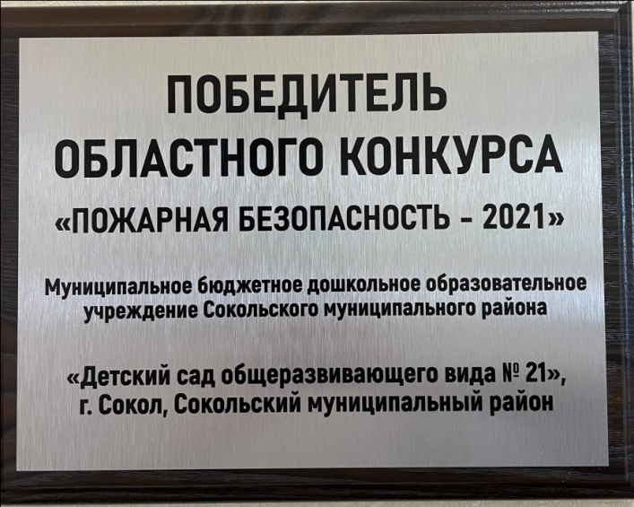
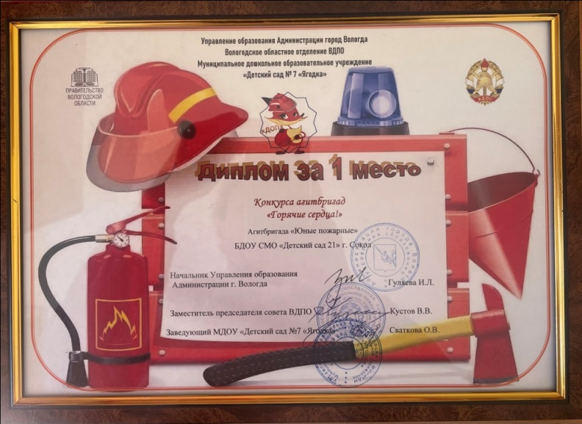
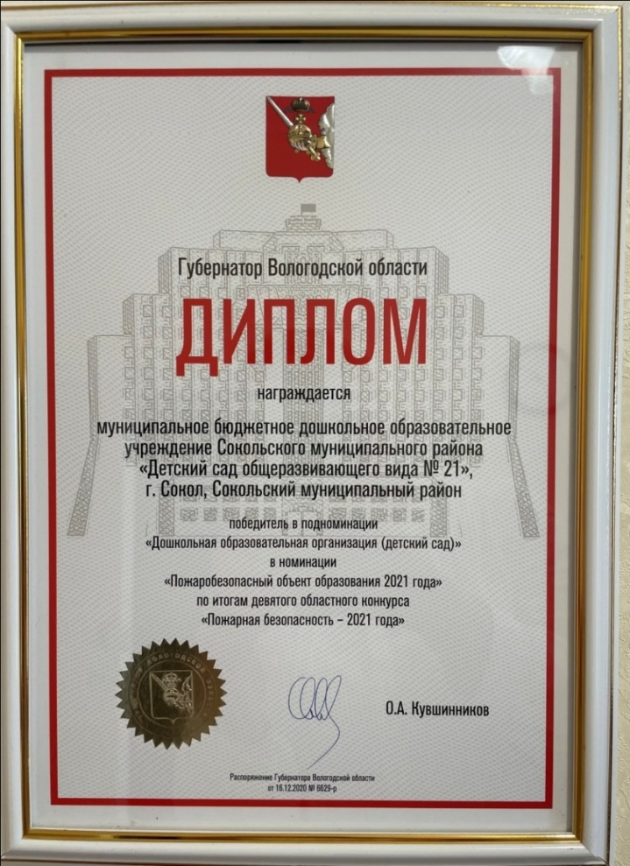
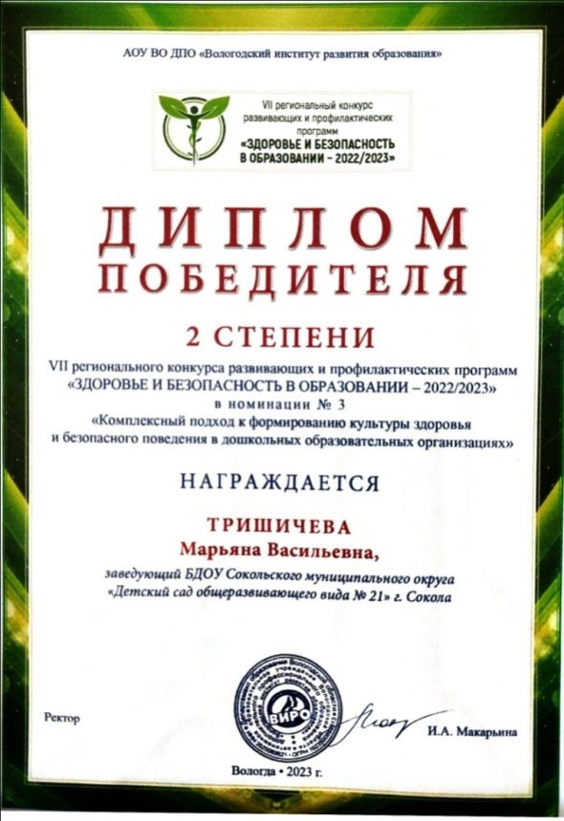
IV НАУЧНО-МЕТОДИЧЕСКАЯ ДЕКАДА «АКТУАЛЬНЫЕ ВОПРОСЫ НАУКИ И ПРАКТИКИ В ОБРАЗОВАТЕЛЬНОМ ПРОСТРАНСТВЕ РЕГИОНА»
НАШИ НАГРАДЫ

Slide 16
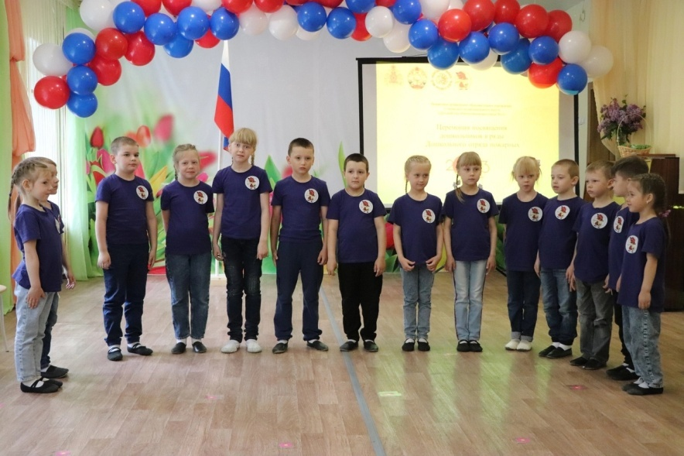
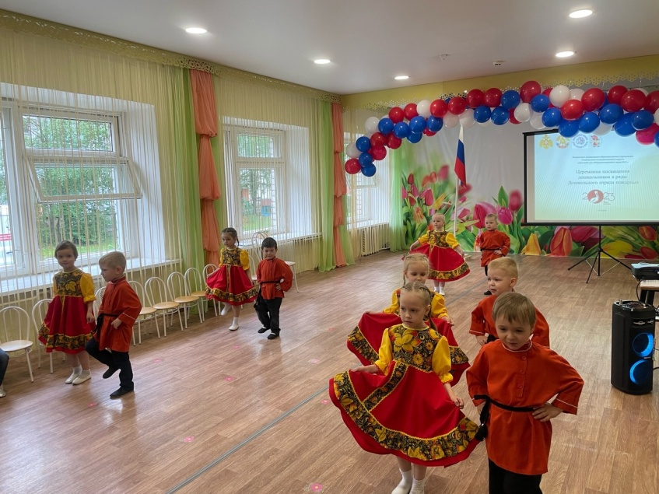
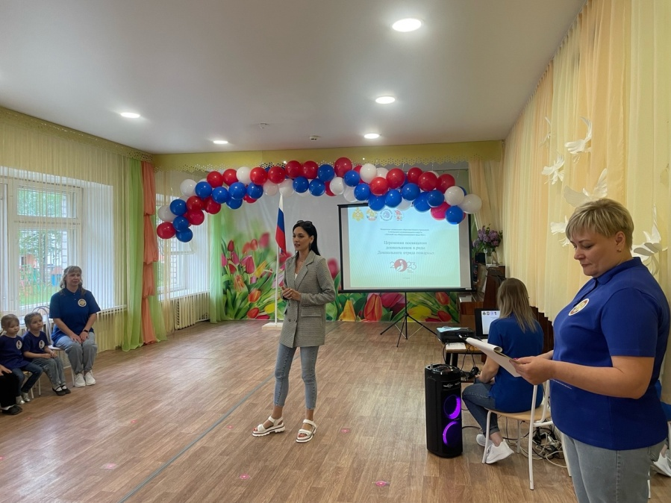
IV НАУЧНО-МЕТОДИЧЕСКАЯ ДЕКАДА «АКТУАЛЬНЫЕ ВОПРОСЫ НАУКИ И ПРАКТИКИ В ОБРАЗОВАТЕЛЬНОМ ПРОСТРАНСТВЕ РЕГИОНА»
СОВМЕСТНЫЕ ПРАЗДНИКИ

Slide 17
IV НАУЧНО-МЕТОДИЧЕСКАЯ ДЕКАДА «АКТУАЛЬНЫЕ ВОПРОСЫ НАУКИ И ПРАКТИКИ В ОБРАЗОВАТЕЛЬНОМ ПРОСТРАНСТВЕ РЕГИОНА»
ПОЖАРНО – СПАСАТЕЛЬНЫЙ СПОРТ

Slide 18
IV НАУЧНО-МЕТОДИЧЕСКАЯ ДЕКАДА «АКТУАЛЬНЫЕ ВОПРОСЫ НАУКИ И ПРАКТИКИ В ОБРАЗОВАТЕЛЬНОМ ПРОСТРАНСТВЕ РЕГИОНА»
ПРАКТИЧЕСКАЯ ОТРАБОТКА
ДЕЙСТВИЙ ПРИ ЭВАКУАЦИИ
ЛЮДЕЙ ИЗ ЗДАНИЯ

Slide 19
IV НАУЧНО-МЕТОДИЧЕСКАЯ ДЕКАДА «АКТУАЛЬНЫЕ ВОПРОСЫ НАУКИ И ПРАКТИКИ В ОБРАЗОВАТЕЛЬНОМ ПРОСТРАНСТВЕ РЕГИОНА»

Slide 20
IV НАУЧНО-МЕТОДИЧЕСКАЯ ДЕКАДА «АКТУАЛЬНЫЕ ВОПРОСЫ НАУКИ И ПРАКТИКИ В ОБРАЗОВАТЕЛЬНОМ ПРОСТРАНСТВЕ РЕГИОНА»
Точки роста:
Выстроить взаимовыгодное сотрудничество с организаторами отряда «ДОЗОР -01».
-Разработка долгосрочного проекта по профориентации детей дошкольного возраста.
Проведение нашими добровольцами практических занятий по основам пожарной безопасности для детей города Сокол.
Расширение и пополнение музея по пожарной безопасности.
- Перевод дополнительных общеобразовательных общеразвивающих программ по основам пожарной безопасности из апробации в реализацию на платной основе.

